Slide 1
নির্দেশনা স্লাইড
এই পাঠটি শ্রেণিকক্ষে উপস্থাপনের সময় প্রয়োজনীয় নির্দেশনা প্রতিটি স্লাইডের নিচে অর্থাৎ Slide Note এ সংযোজন করা হয়েছে। আশা করি সম্মানিত শিক্ষকগণ পাঠটি উপস্থাপনের পূর্বে উল্লেখিত Note দেখে নিবেন। এছাড়াও শিক্ষক প্রয়োজনবোধে তার নিজস্ব কৌশল প্রয়োগ করতে পারবেন।
Notes:
এই স্লাইডটি হাইড করে রাখতে হবে।

Slide 2
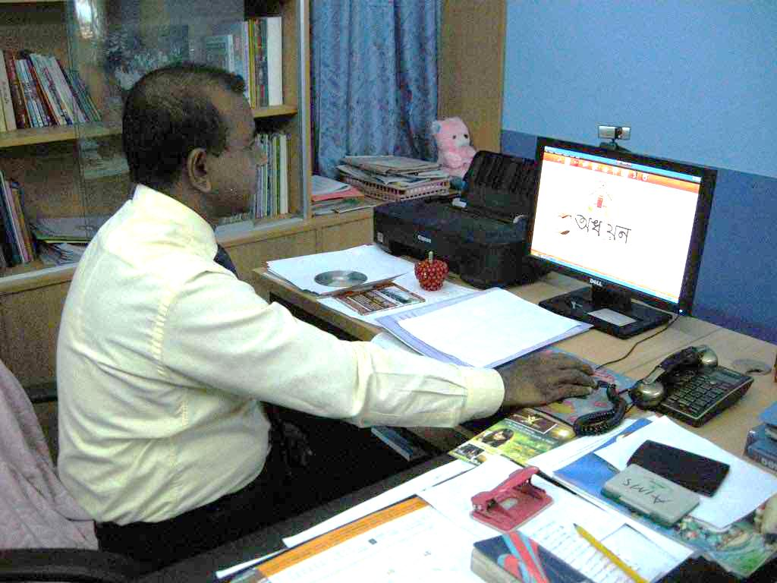
স্বাগতম
Notes:
এই স্লাইডটি দেখিয়ে শুভেচ্ছা বিনিময় করতে হবে।

Slide 3
শিক্ষক পরিচিতি
মো. আব্দুর রহিম
সহকারী শিক্ষক (আই.সি.টি)
হাজী ওয়াজেদ আলী মাধ্যমিক বিদ্যালয়
ভেড়ামারা,কুষ্টিয়া।
Email: rahimhwass@yahoo.com
Mobile: 01724843986
পাঠ পরিচিতি
শ্রেণি: ৯ম-১০ম
বিষয়: তথ্য ও যোগাযোগ প্রযুক্তি
অধ্যায়: ৩য়
সময়: ৫০ মিনিট
Notes:
এই স্লাইড এর মাধ্যমে শিক্ষক পরিচিতি ও পাঠ পরিচিতি থাকবে। এই স্লাইডটি দেখিয়ে বুঝাতে হবে শিক্ষক ও পাঠ সম্পর্কে ধারণা।

Slide 4
ইন্টারনেট ও আমার পাঠ্য বিষয়গুলো
Notes:
শিক্ষক শিক্ষার্থীদের উদ্দেশে বলেবেন ’ ছবিগুলো দেখে চিন্তা করে বল আজ আমরা কী নিয়ে আলোচনা করতে যাচ্ছি?’

Slide 5
শিখনফল
এই পাঠ শেষে শিক্ষার্থীরা...
শিক্ষায় ইন্টারনেট ব্যবহারের গুরুত্ব বর্ণনা করতে পারবে।
ইন্টারনেটে প্রাপ্ত শিক্ষা বিষয়ক সুবিধাসমূহ ব্যাখ্যা করতে পারবে।
Notes:
শিক্ষককে লক্ষ্ করতে হবে যাতে করে পাঠ শেষে শিক্ষার্থীরা শিখনফল অর্জন করতে পারে। তাই শিক্ষনফল অতীব জরুরী।

Slide 6
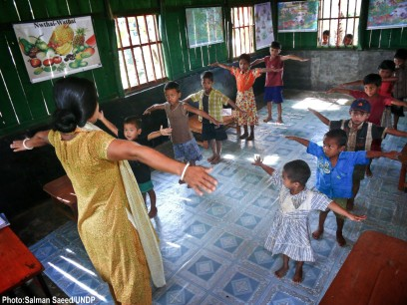
শিক্ষায় ইন্টারনেট ব্যবহারের গুরুত্ব
শিক্ষক হলেন আলোক শিখার মত।
শিক্ষার্থীরা সেই আলোতে আলোকিত হয়। যা শিখতে চায় সেটুকু শিখে নেয়।
শিক্ষক কোন কিছু শেখান না। বরং শিখতে সাহায্য করেন।

Slide 7
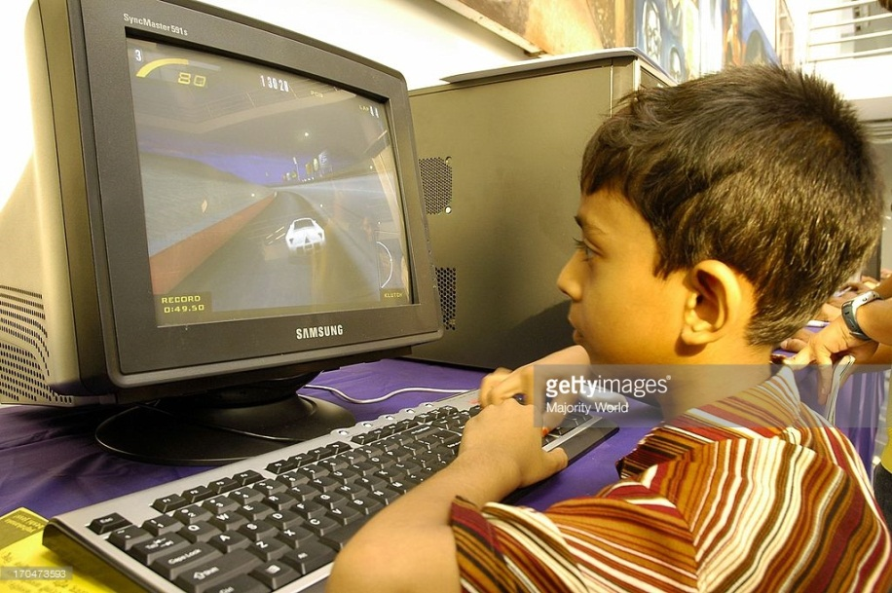
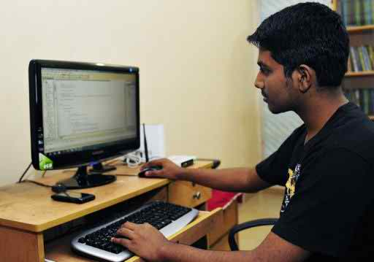
শিক্ষায় ইন্টারনেট ব্যবহারের গুরুত্ব
শিক্ষার সাথে ইন্টারনেটের কোন সম্পর্ক আছে কী?
ইন্টারনেট সংযোগ হলেই ছাত্রছাত্রীরা লেখাপড়ায় ভাল হয়ে যায়?
সামাজিক নেটওয়ার্ক
কম্পিউটার গেমস্‌
কম্পিউটার প্রোগামিং

Slide 8
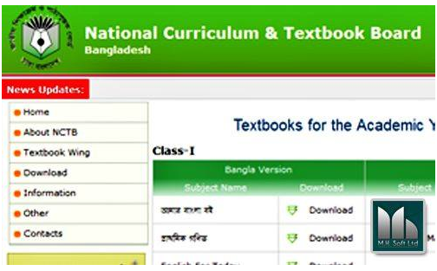
ইন্টারনেটে প্রাপ্ত শিক্ষা বিষয়ক সুবিধাসমূহ
বই ডাউনলোড
বই হারিয়ে গেলে বা নষ্ট হলে তোমরা কী করবে?

Slide 10
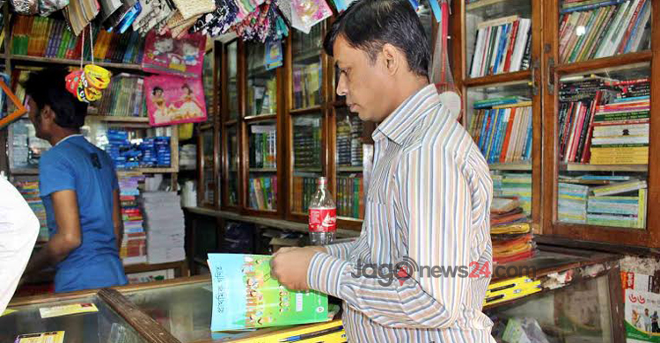
ইন্টারনেট থেকে সহজে বই সংগ্রহ করা যায় ।
ইন্টারনেটে বিনামূল্যে বই পাওয়া যায়।
বই হারিয়ে গেলে বাজার থেকে বই কিনবে কী?
বই কিনব না। বরং ডাউনলোড করব।
কপিরাইট আইন ভঙ্গ করব না।

Slide 11
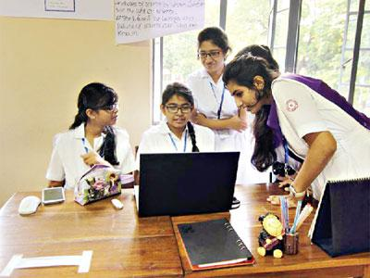
এসব ক্লাবে শুধু শারীরিকভাবে উপস্থিত থেকে অংশগ্রহণ করতে হত।
বিজ্ঞান ক্লাব
গণিত ক্লাব
সাহিত্য ক্লাব
ইন্টারনেট ভিত্তিক ক্লাবে শারীরিকভাবে উপস্থিত না থেকেও যেকোন জায়গা থেকে অংশগ্রহণ করা যায়।

Slide 12
জোড়ায় কাজ
ইন্টারনেট কীভাবে তোমাদের লেখাপড়ার কাজে সাহায্য করতে পারে তার ৫টি দিক আলোচনা করে লিখ।

Slide 13
মূল্যায়ন
1. কিসের মাধ্যমে একটি নতুন জগৎ উন্মোচিত হয়েছে?
২. বিনামূল্যে পাঠ্যবইগুলো কোথায় পাওয়া যায়?
৩. নিচের কোনটি সামাজিক যোগাযোগের ওয়েবসাইট নয়?
ক. কম্পিউটার
খ. অপারেটিং সিস্টেম
গ. ইন্টারনেট
ঘ. নেটওয়ার্ক
ক. কলেজে
খ. লাইব্রেরিতে
গ. ইন্টারনেটে
ঘ. অনলাইন শপে
ক. ফেসবুক
খ. টুইটার
গ. গুগল প্লাস
গ. ইয়াহু
Notes:
উত্তর গুলোর উপরে ক্লিক করলে সঠিক ও ভূল উত্তর পাওয়া যাবে।

Slide 14
বাড়ির কাজ
দৃষ্টিপ্রতিবন্ধিরা কীভাবে ডিজিটাল কনটেন্ট ব্যবহার করে উপকৃত হতে পারে? ইন্টারনেটের সহায়তা নিয়ে এ বিষয়ে ৫০০ শব্দের মধ্যে একটি প্রতিবেদন লিখে আনবে।
Notes:
বাড়ি থেকে শিক্ষার্থী এই প্রশ্নের উত্তর নিজে করে নিয়ে আসবে।

Slide 15
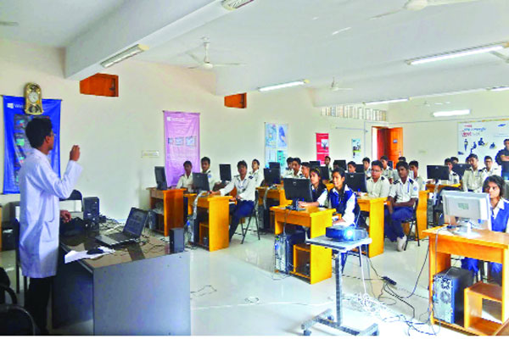
ধন্যবাদ

